Slide 1
SCRUM OVERVIEW PART 3

Slide 2
Agenda
SCRUM pillars
Monitoring Sprint
Progress
Tracking systems

Slide 3

SCRUM pillars: Transparency
Process must be visible to responsible for the outcome!
Main aspects of the process must be defined by a common standard.
A common language that refers to the process has to be shared by all participants.
A common definition of “Done”.
Notes:
Основні аспекти процесу повинні бути визначені спільним стандартом.
Спільна мова, яка відноситься до процесу, повинна бути узгоджена з усіма учасниками.
Загальне визначення поняття “Done".

Slide 4

SCRUM pillars: Inspection
Frequent insertion of Scrum Artifacts and progress toward a Sprint Goal detects undesirable variances.
Inspections should not be so frequent that they get in the way of the work.
Inspections are most effective when diligently performed by skilled Inspectors at the point of work.
Notes:
Часті перевірки за допомогою Scrum артефактів та досягнення цілі виявляє небажані відмінності.
Перевірки не повинні бути настільки часті.
Перевірки найбільш ефективні, коли старанно виконуються кваліфікованими інспекторами.

Slide 5

SCRUM pillars: Adaptation
If an inspector determines that one or more aspects of a process deviate outside acceptable limits, and that the resulting product will be unacceptable, the process or the material being processed must be adjusted. An adjustment must be made as soon as possible to minimize further deviation.
Notes:
Якщо інспектор визначає, що один або декілька аспектів процесу відхиляються за межі прийнятних лімітів і що отриманий продукт буде неприйнятним, процес або оброблюваний матеріал мають бути скоректовані. Регулювання необхідно зробити якомога швидше, щоб мінімізувати подальше відхилення.

Slide 6
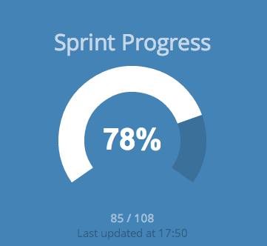
Monitoring Sprint Process
At any point in time in a Sprint, the total work remaining in the Sprint Backlog can be summed. The Development Team tracks this total work remaining at least for every Daily Scrum to project the likelihood of achieving the Sprint Goal. By tracking the remaining work throughout the Sprint, the Development Team can manage its progress.
Notes:
У будь-який момент часу спрінта кількість роботи, яка ще не зроблена, може бути підсумована. Група розробників стежить за загальною роботою, як мінімум, кожного Daily Scrum, щоб контролювати ймовірність досягнення цілі. Відстежуючи роботу, що залишилася в спрінті, команда розробників може керувати своїм прогресом.

Slide 7
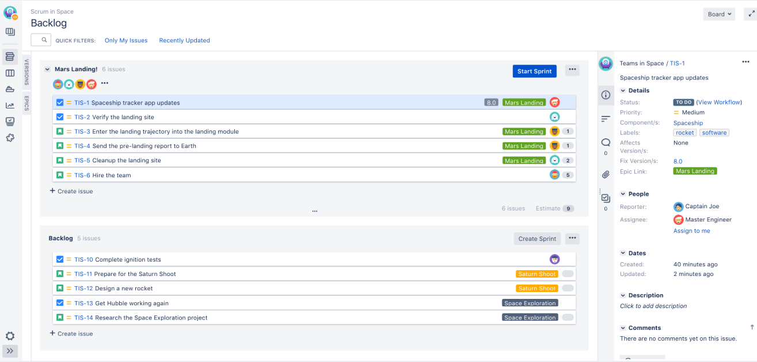
Tracking systems: Jira

Slide 8
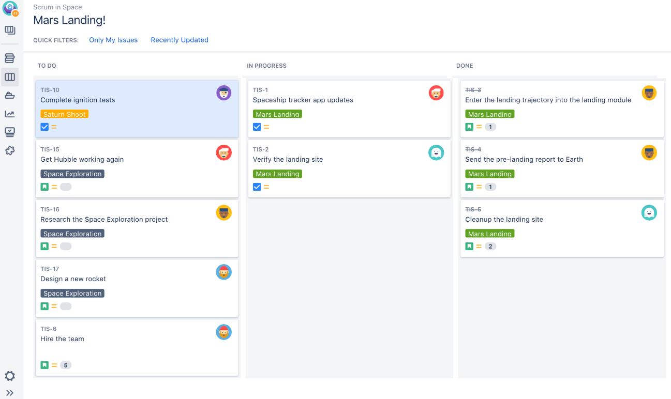
Tracking systems: Jira
https://www.atlassian.com/software

Slide 9
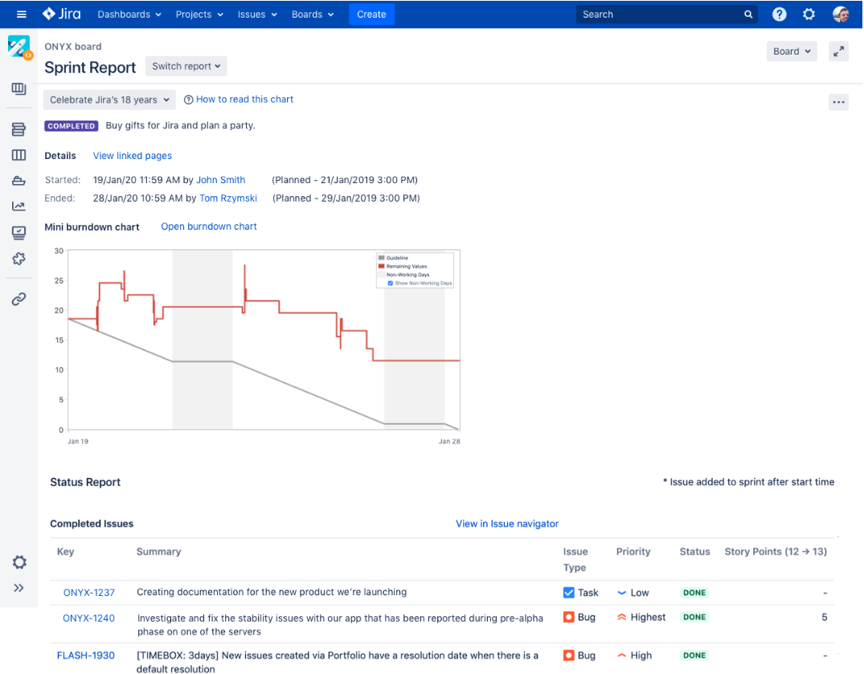
Tracking systems: Jira

Slide 10
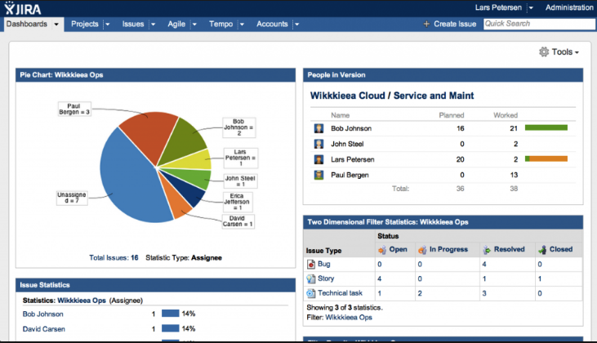
Tracking systems: Jira

Slide 11
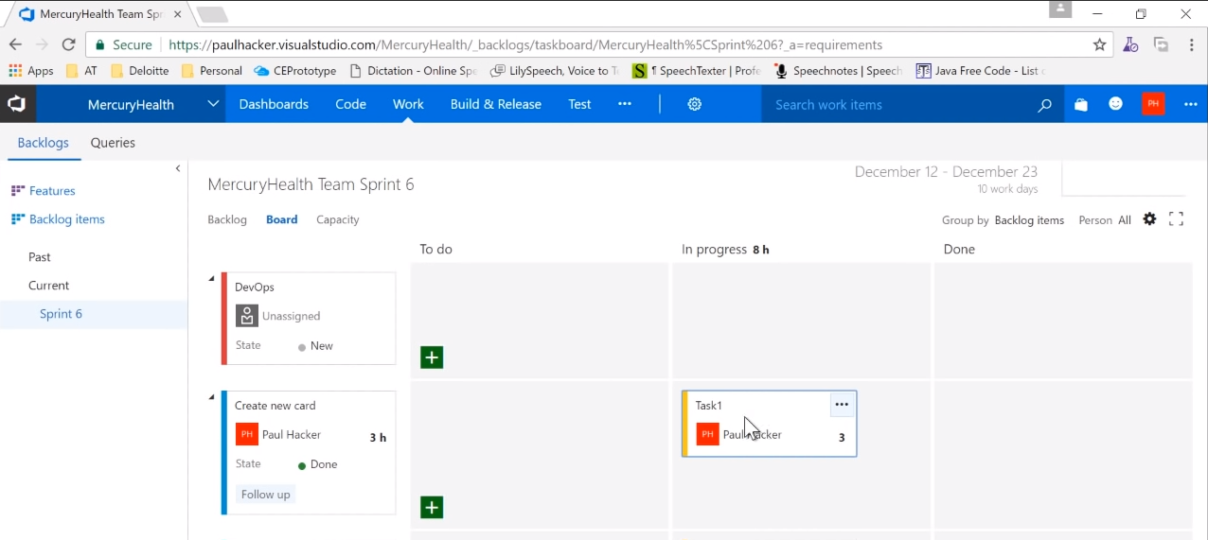
Tracking systems: TFS

Slide 12
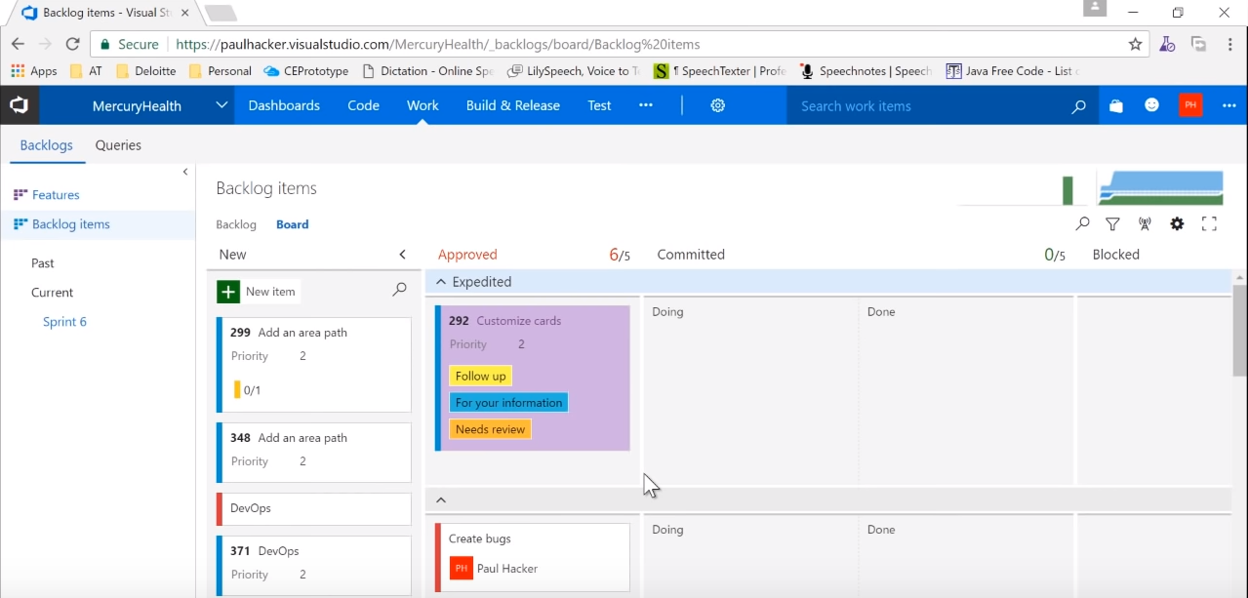
Tracking systems: TFS

Slide 13
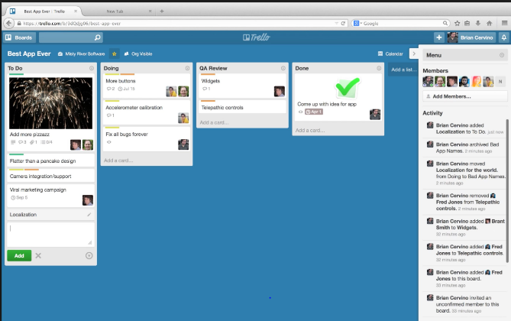
Tracking systems: Trello
https://trello.com

Slide 14

Empirical process

